Slide 1

Перспективи створення біоенергетичних селищ в Україні
Станіслав Ігнатьєв
PhD, виконавчий директор Інституту сталого розвитку
засновник Харківського енергетичного кластеру

Slide 2
КОМПОНЕНТИ
00
Фонд підтримки енергоефективності
Енергоефективне село
Донори та партнери

Slide 3
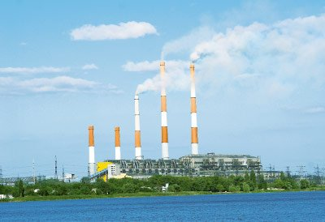
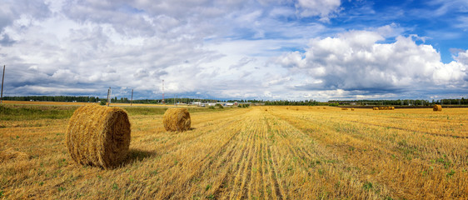
Біоенергетичний потенціал
Сумарний електроенергетичний потенціал 2,4 ГВт х год
Комсомольськая ГРЕС 2,4 ГВт х год, що забезпечує Харківську, Полтавську та Сумську області

Slide 4
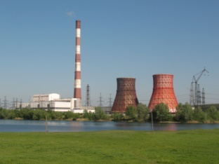

Біоенергетичний потенціал
Сумарный теплоенергетичний потенціал 2,9 ГВт х год
Харківська ТЕЦ-5
0,5 ГВт х год, забезпечує 1,7 млн. мешкаців теплом

Slide 5
Біоенергетичний потенціал

Slide 6
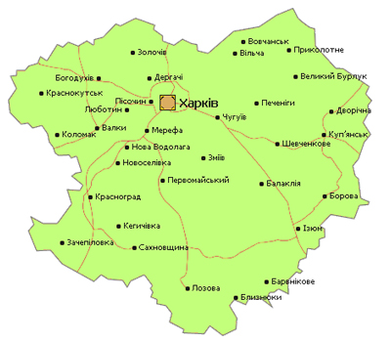
Геліоенергетичний потенціал
1158 КВт/м²
37 698 ГВт
При корисному освоєнні 0,001 % площі – 3,8 ГВт
Вся мережа України зможе прийняти 4,9 ГВт
В Харківській області мережа зможе прийняти 0,4 ГВт (ТЗ видано на 0,32 ГВт)
1264 КВт/м²

Slide 7
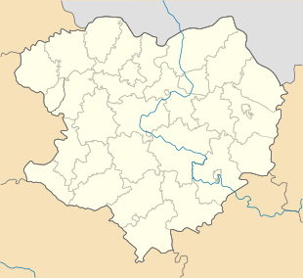
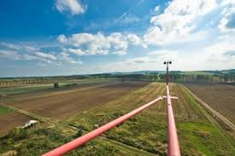
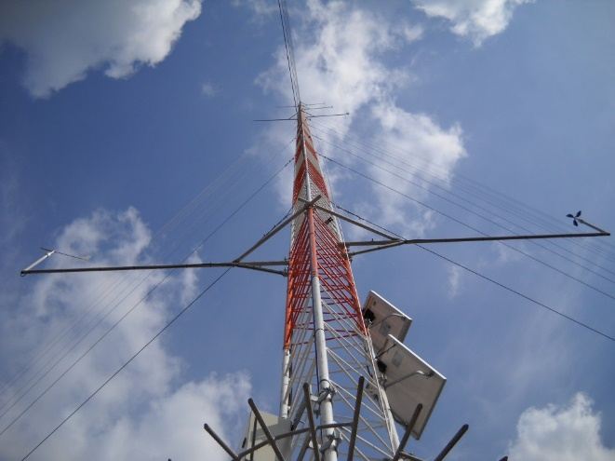
Вітроенергетичний потенціал
6,2 м/с
7,6 м/с
8,4 м/с
8,2 м/с

Slide 8
00
Фонд підтримки енергоефективності

Slide 9
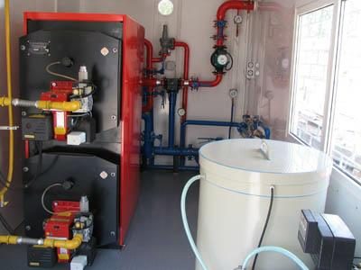
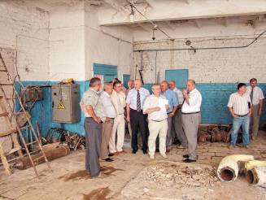
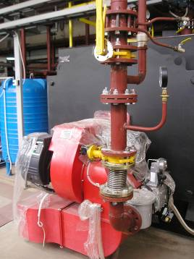
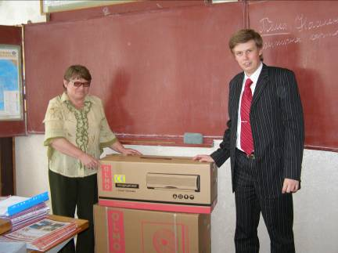
Регіональний фонд енергоефективності
Організацією створено перший в Україні недержавний регіональний фонд підтримки енергозбереження та впровадження засобів альтернативної енергетики в Харківській області.
Даний фонд наповнюють представники місцевого бізнесу:
інвестиційний фонд “Нефтьгаз”,
ДП “Украерорух”,
Регіональне представництво НАК “Нафтогаз”,
група компаній “Крона”,
ЗАО “Філіп Морріс Україна”,
та інші представники бізнесу.

Slide 10
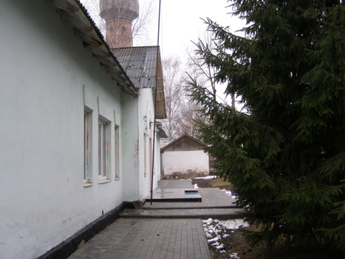
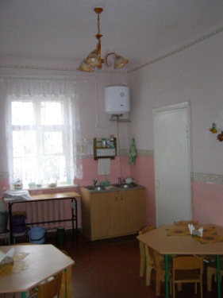
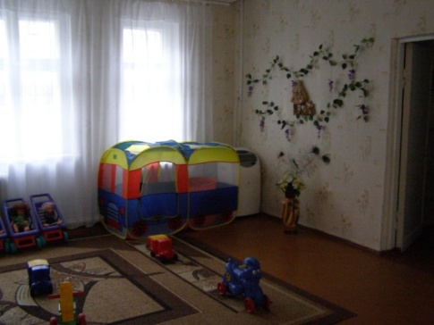
Регіональний фонд енергоефективності
Програма “Місцеві партнерські ініціативи для локальної енергоефективності”
Реалізовано 12 мікропроектів за 4 роки роботи програми
“Енергозберігаючий дитячий садок”

Slide 11
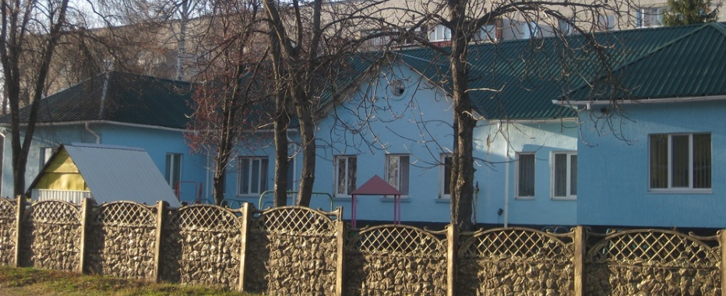
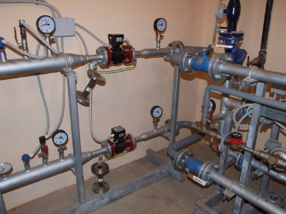

Енергозберігаючий дитячий садок
Енергозберігаючий дитячий садок (селище Велика Рогань, Харківська область).
Сума соціальної інвестиції складає 1 327 тис. грн. (2008 р.)
В проекті не задіяно жодної бюджетної гривні.
Реалізація принципу “Навчимо зберігати енергетичні ресурси з дитячого садочку”
Планується, що проект стане демонстрацією для територіальних громад Харківської області.

Slide 12
Енергоефективне село

Slide 13
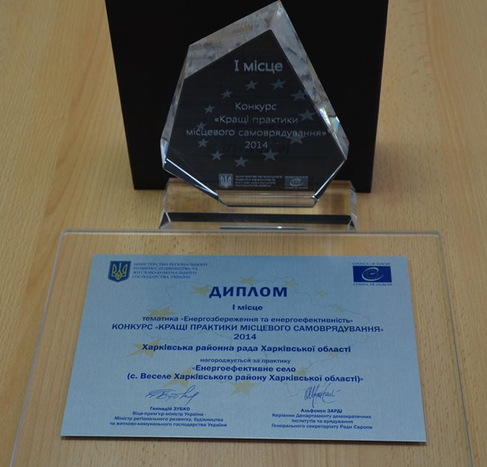

Кращий проект у галузі енергозбереження

Slide 14
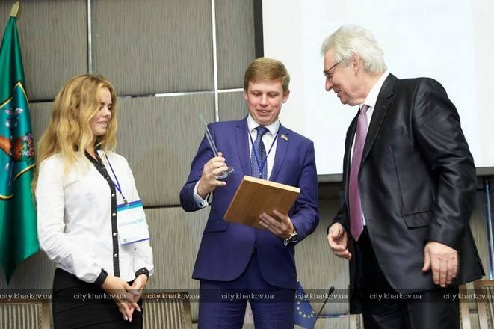
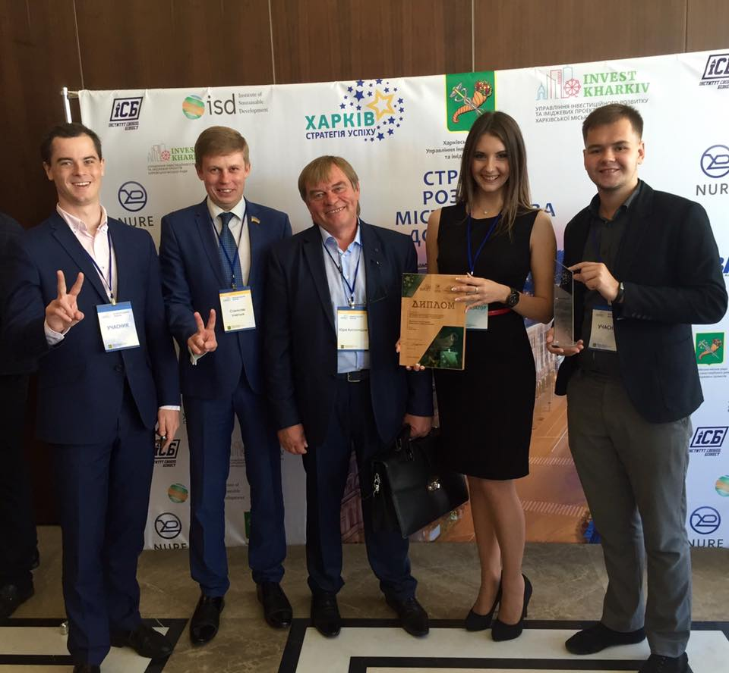
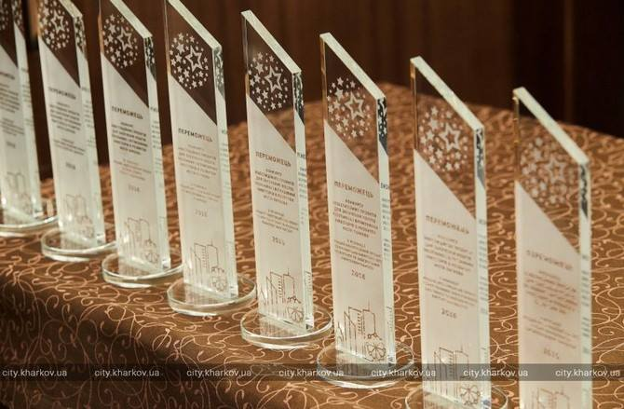
Кращий інвестиційний проект Харківщини

Slide 15

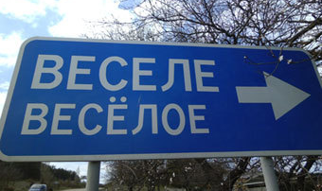
Енергоефективне село

Slide 16
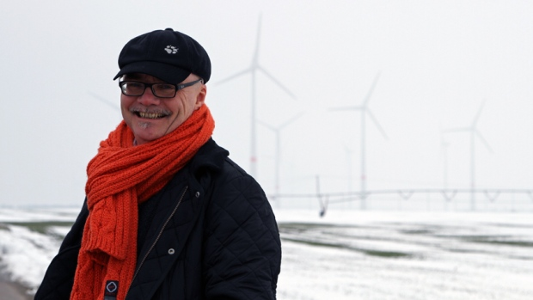
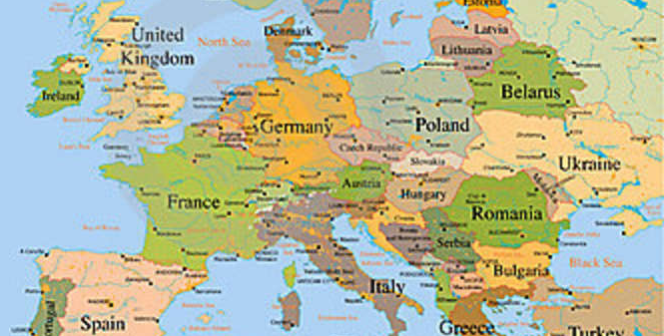
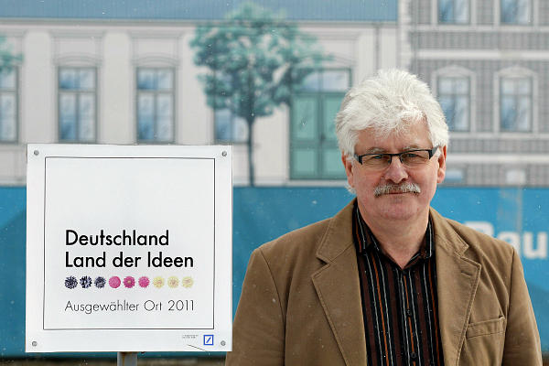
Енергоефективне село FELDHEIM
Joachim Uecker
голова села
Feldheim
Michael Raschemann президент компанії Energiequelle

Slide 17

Енергоефективне село
ПРОБЛЕМИ
Школа із зруйнованим дахом та старими вікнами
Застаріла система централізованого опалення села
Відсутність робочих місць у селі

Slide 18
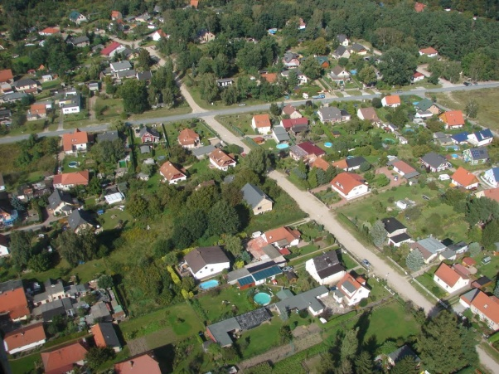
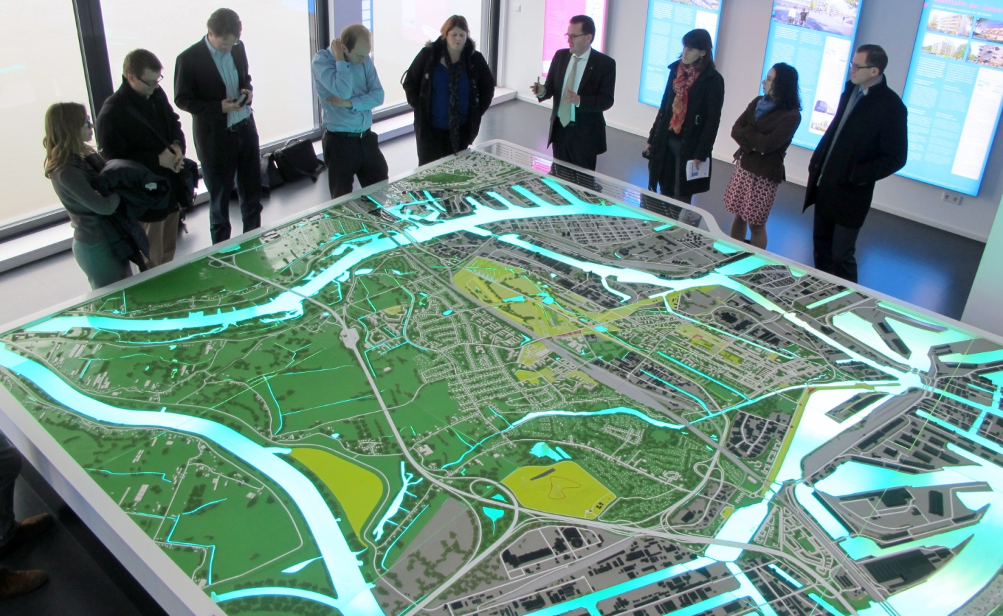
Енергоефективне село FELDHEIM
МІСЦЕВИЙ ЕНЕРГЕТИЧНИЙ ПЛАН (МЕП)

Slide 19
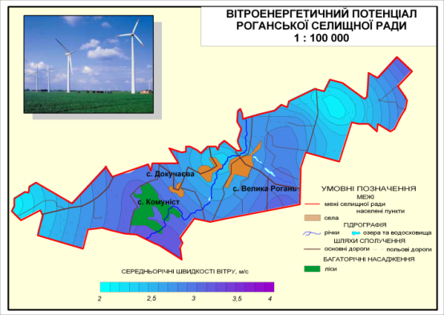
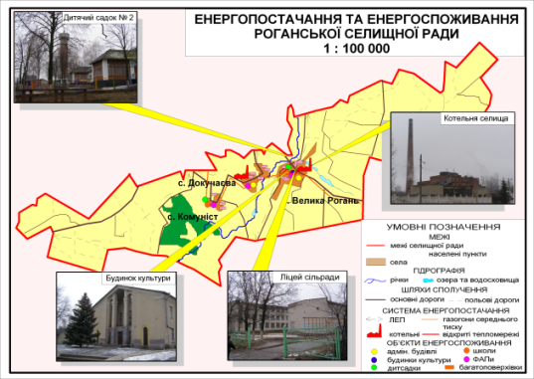
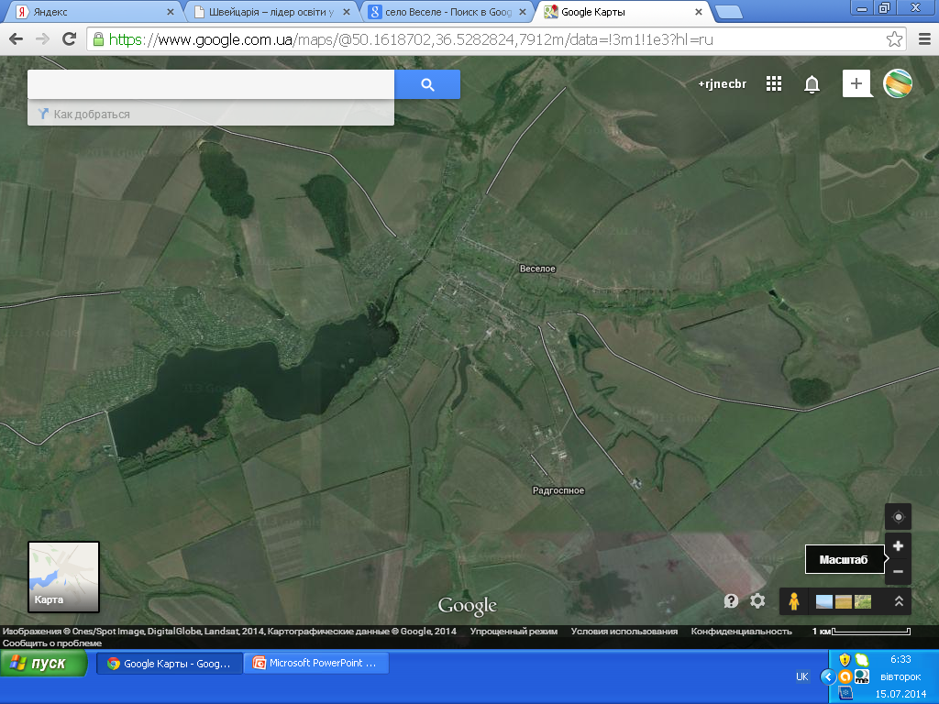
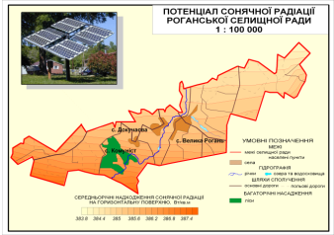
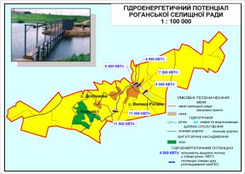
Енергоефективне село ВЕСЕЛЕ
МІСЦЕВИЙ ЕНЕРГЕТИЧНИЙ ПЛАН (МЕП)

Slide 20
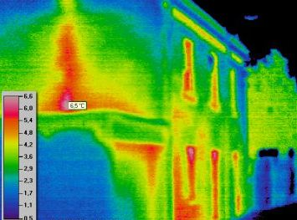
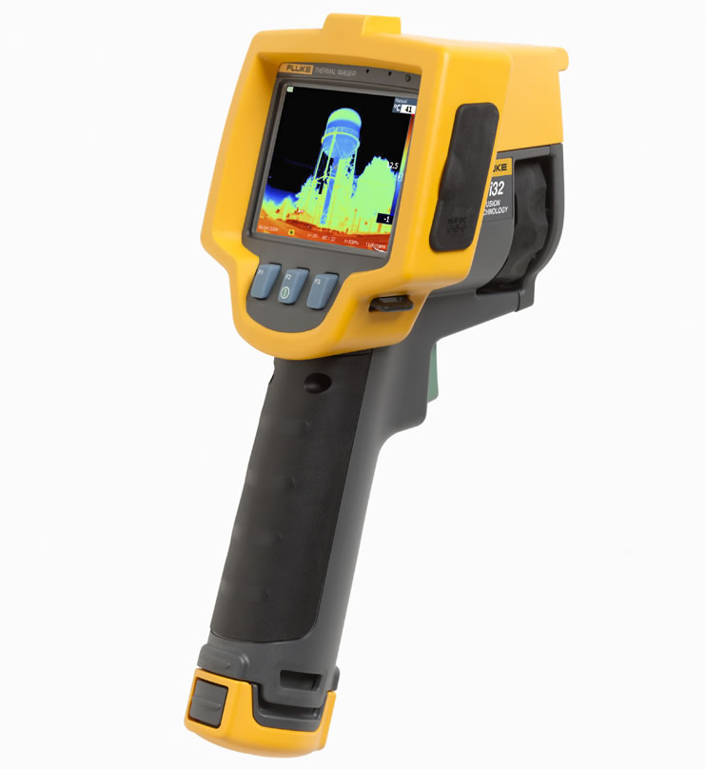
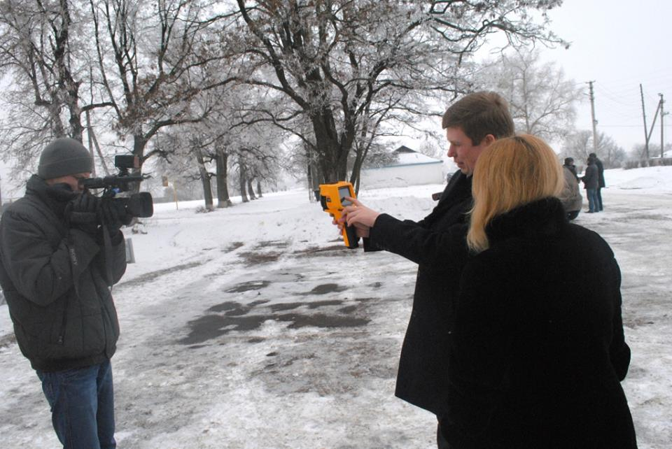
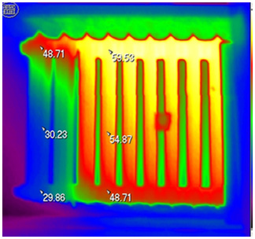
Енергоаудит об’єктів
Енергоефективне село ВЕСЕЛЕ

Slide 21
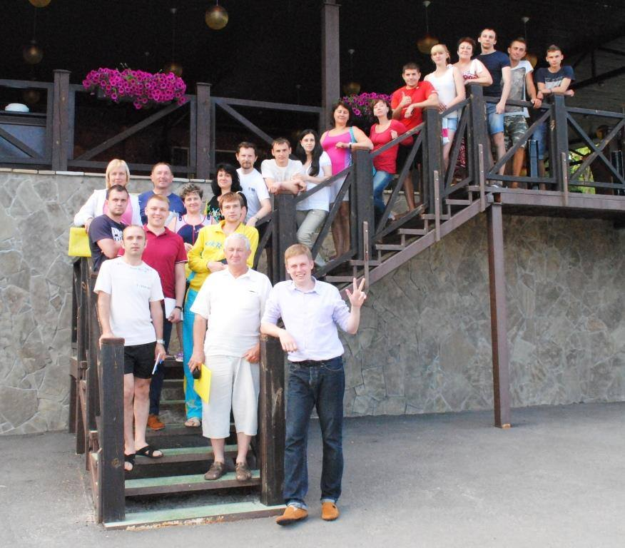
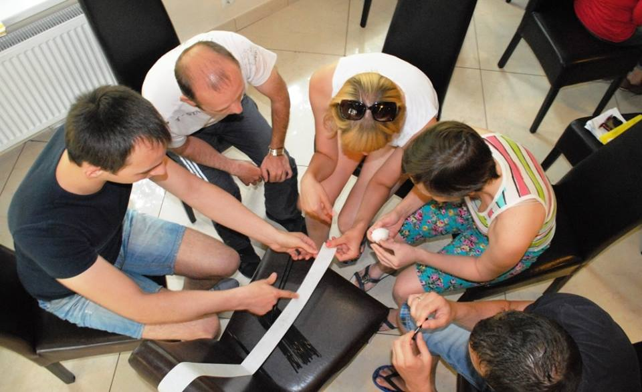
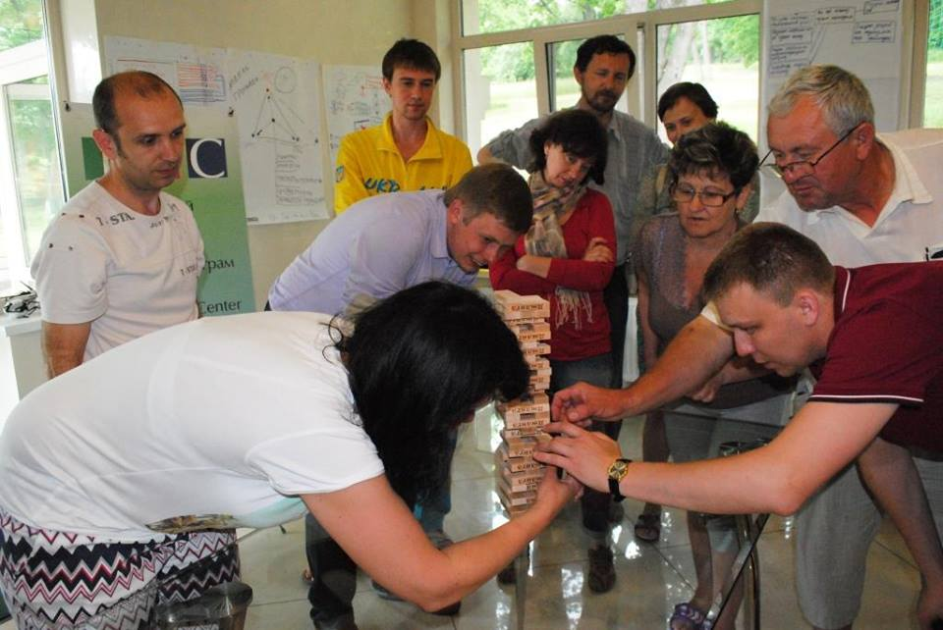
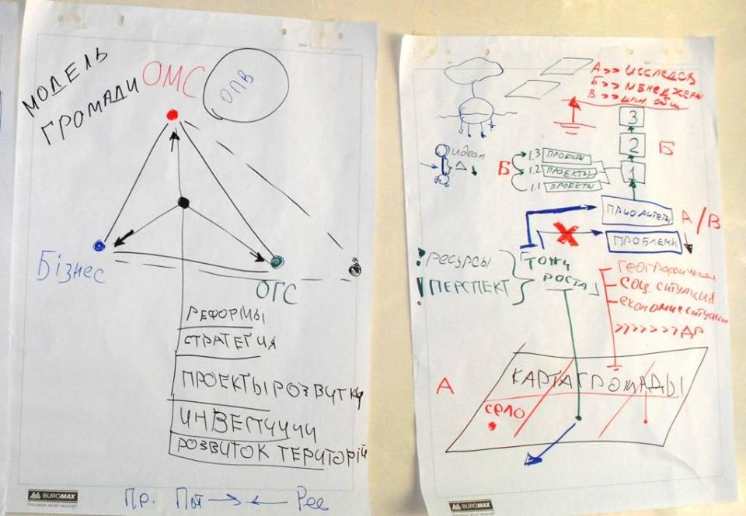
Енергоефективне село ВЕСЕЛЕ
Літня школа з енергоефективності
Коаліції у громадах
Аналіз проблем та точок росту
Розробка операційних стратегій
Розроблено 4 проектні пропозиції, що подані до міжнародних фондів
Проектний менеджмент

Slide 22
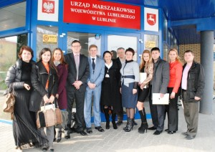
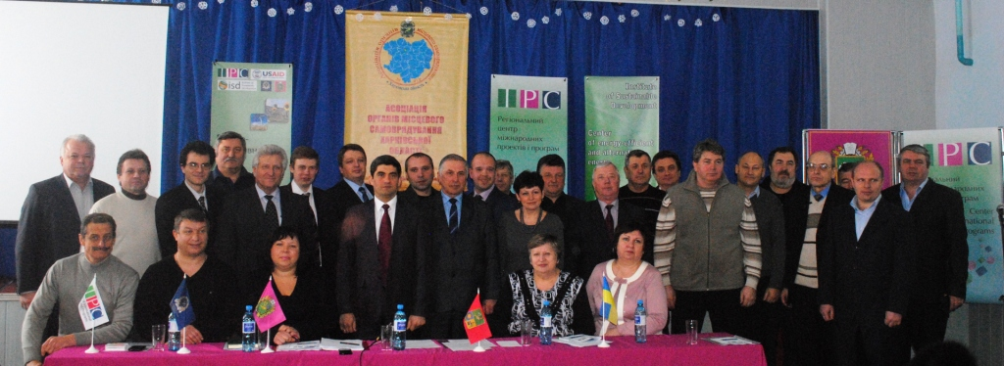
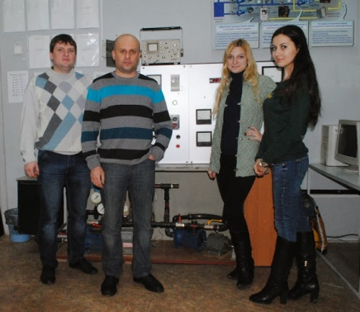
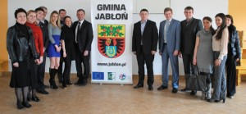
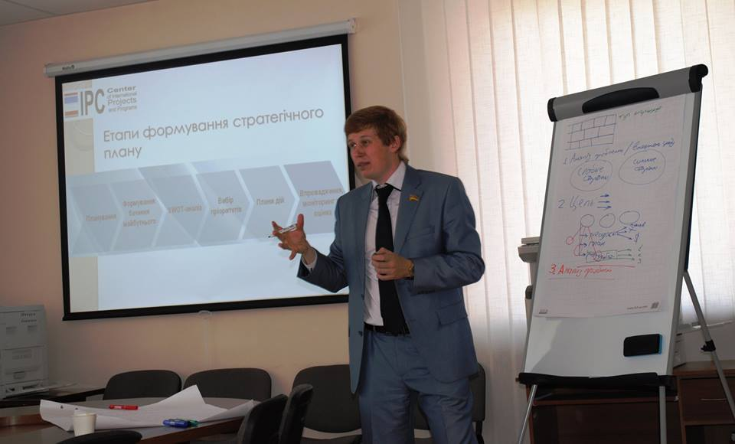
Енергоефективне село ВЕСЕЛЕ
Стажування представників громади закордоном

Slide 23

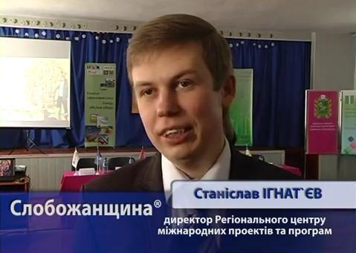

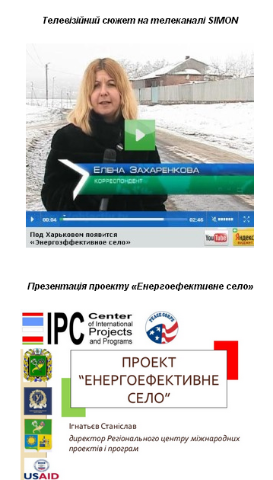
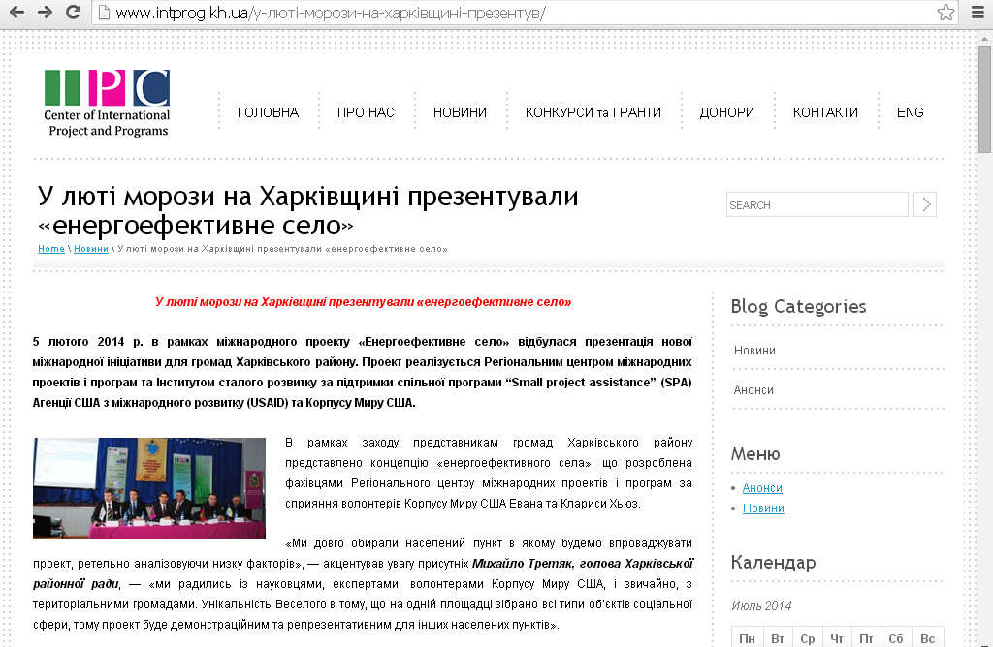
Енергоефективне село ВЕСЕЛЕ
Кампанія із пошуку донорів та партнерів проекту
www.intprog.kh.ua

Slide 24
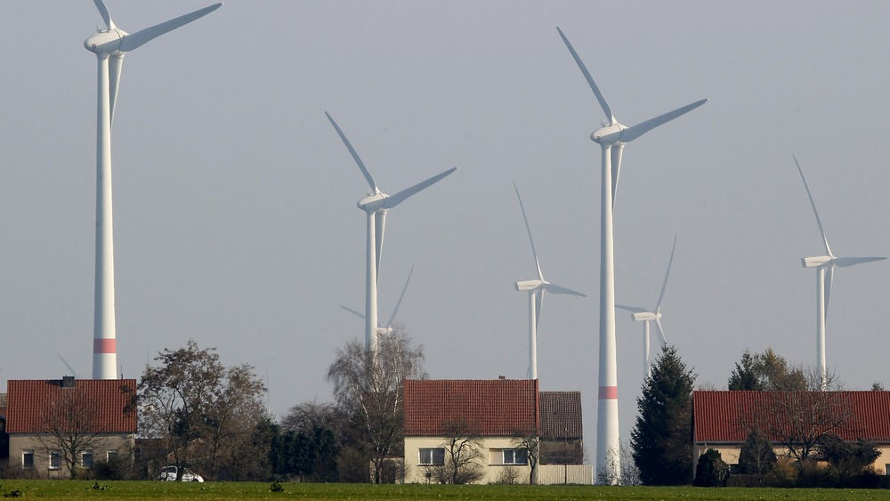
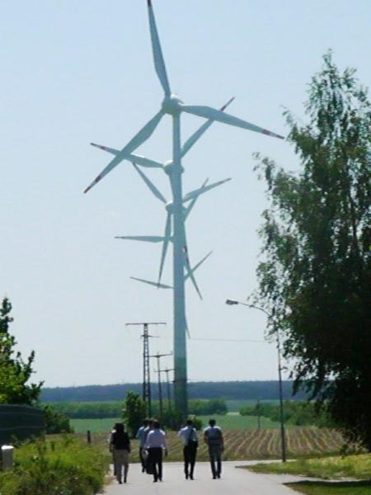
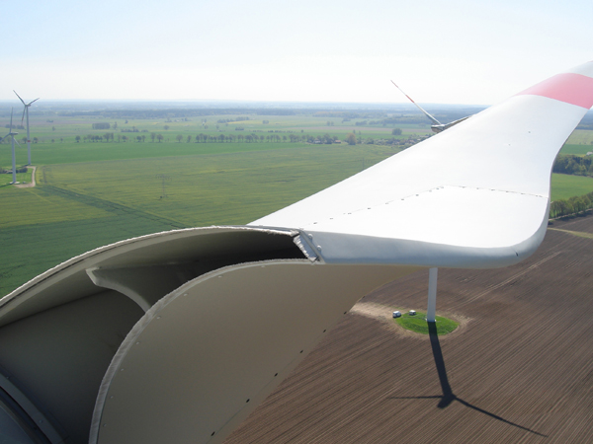
Енергоефективне село FELDHEIM
ВІТРОГЕНЕРАЦІЯ

Slide 25


Енергоефективне село ВЕСЕЛЕ
ВІТРОГЕНЕРАЦІЯ

Slide 26

Енергоефективне село ВЕСЕЛЕ

Slide 27


Енергоефективне село FELDHEIM
ГЕЛІОЕНЕРГЕТИКА

Slide 28




Енергоефективне село ВЕСЕЛЕ
ГЕЛІОЕНЕРГЕТИКА

Slide 29


Енергоефективне село ВЕСЕЛЕ
ВУЛИЧНЕ ОСВІТЛЕННЯ

Slide 30




Енергоефективне село ВЕСЕЛЕ
ОПАЛЕННЯ

Slide 31


Енергоефективне село ВЕСЕЛЕ
Аналіз потенціалу та логістики біомаси

Slide 32



Енергоефективне село ВЕСЕЛЕ
УТЕПЛЕННЯ

Slide 33






Енергоефективне село ВЕСЕЛЕ
ІНФОРМАЦІЙНА ПІДТРИМКА

Slide 34







Енергоефективне село ВЕСЕЛЕ
ІНФОРМАЦІЙНА ПІДТРИМКА

Slide 35






Енергоефективне село ВЕСЕЛЕ
ПУБЛІЧНІ ЗАХОДИ / ДЕЛЕГАЦІЇ

Slide 36
Донори та партнери

Slide 37






Донори

Slide 38
Запитання та відповіді
Станіслав Ігнатьєв
PhD, виконавчий директор Інституту сталого розвитку
засновник Харківського енергетичного кластеру

